Slide 1


SNN的是如何构造的？
SNN&事件相机的调研
ACADEMIC GRADUATION DEFENSE TEMPLATE
谢秋豪 2023.12.9

Slide 2
目 录
CONTENTS
01
架构上的分门别类
02
只使用SNN的架构是如何设计的？

Slide 3
架构上的分门别类
Background And Significance Of The Selected Topic

Slide 4
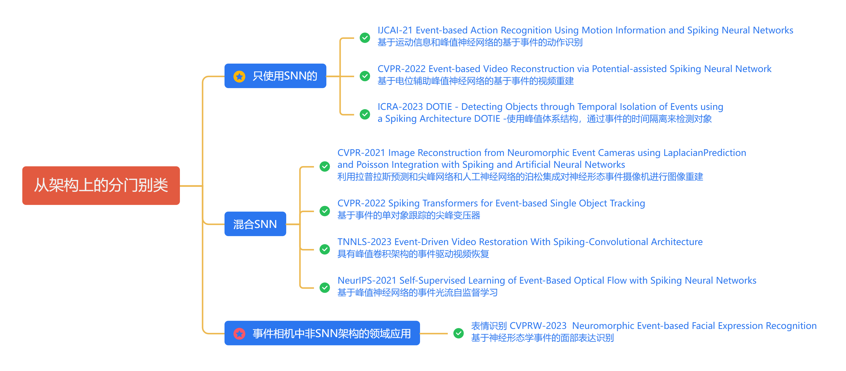
架构上的分门别类
Background And Significance Of The Selected Topic
Notes:
首先是神经元模型，其中LIF模型最常见。
LIF(Integrate-and-fire)模型: 动作电位的过程被简化描述为:“当膜电位达到阈值*V*th 时神经元将激发脉冲,而膜电位回落至静息值*V*reset”.
接下来是神经元学习的理论依据，主要包括俩种
Hebb (赫布)的神经记忆与学习机制假设, 当 A 细胞重复或持续地参与激活 B 细胞时,同时激活的这俩个细胞将彼此相连
脉冲时间相关的突触可塑性(STDP），也是SNN的仿生无监督学习算法的之一，STDP更新突触权重的方式是：若突触前脉冲比突触后脉冲到达时间早，会导致长时程增强作用，即路径权重会增加。反之，若突触前脉冲比突触后脉冲到达时间晚，会引起长时程抑制作用，即路径权重会减小。
而神经元短暂的脉冲序列则实现信息的传递，其脉冲编码方式常采用频率编码和时间编码俩种方式，
频率编码主要考察脉冲发放率，认为刺激的强弱程度可由神经元发放脉冲的频率反映
而时间编码更加注重在时间结构上的差异，考虑从接受刺激到发放首个脉冲的时间以及脉冲之间的时序逻辑

Slide 5
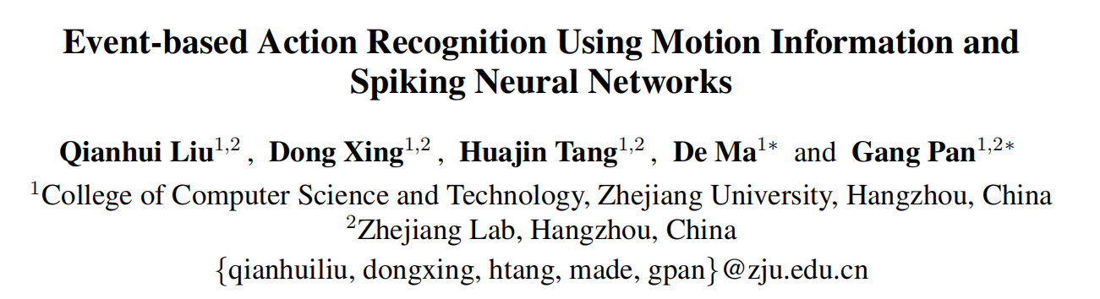
基于运动信息和Spiking神经网络的事件动作识别
Background And Significance Of The Selected Topic
IJCAI-21
基于事件的相机因其具有生物启发范式和低功耗的优点而受到越来越多的关注。由于基于事件的摄像机将视觉输入记录为异步离散事件，因此它们天生就适合与尖峰神经网络(SNN)合作。现有的事件处理snn的工作主要集中在对象识别任务上。然而，基于事件的摄像机的事件是由动态变化触发的，这使得它成为捕捉视觉场景中的动作的理想选择。受视觉皮层背侧流的启发，我们提出了一种基于运动信息的基于事件的动作识别层次结构。运动特征的提取和利用从事件到局部，最后到全局感知的动作识别。据作者所知，这是SNN首次尝试将运动信息应用于基于事件的动作识别。我们在三个基于事件的动作识别数据集上评估了我们提出的SNN，包括我们新发布的DailyAction-DVS数据集，其中包含在不同记录条件下收集的12个动作。大量的实验结果表明了运动信息和我们提出的SNN结构在基于事件的动作识别中的有效性。
Notes:
运动特征的提取和利用从事件到局部，最后到全局感知的动作识别。具体来说，我们首先采用运动敏感神经元来估计光流，以达到局部运动(方向和速度)感知的目的。然后，我们执行一个运动池化和一个空间池化来缓解孔径问题的影响[Orchard等人，2013]，并分别增加空间不变性。作为体系结构的最后阶段，采用一个SNN分类器作为识别结果的全局感知，其中尖峰神经元完全连接到前一层的池化层

Slide 6
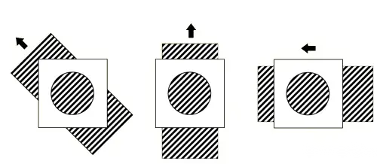
什么是孔径问题？
Background And Significance Of The Selected Topic
孔径问题（Aperture Problem），如图，从圆孔中观察三种移动的条纹的变化，是一致的，从而无法通过圆孔得到条纹的真实移动方向（光流方向）
传统的解决方案——LK算法
LK算法是一种两帧差分的光流估计算法，其基本思想基于以下三个假设。
亮度恒定：基本光流法的假定，用于得到光流法基本方程
时间持续性（微小移动）：时间的变化不会引起位置的剧烈变化，这样灰度才能对位置求偏导
空间一致性：是Lucas-Kanade光流法特有的假定
论文解决方案：执行一个运动池化和一个空间池化来缓解孔径问题的影响，并分别增加空间不变性
Notes:
**亮度恒定：**就是同一点随着时间的变化，其亮度不会发生改变。这是**基本光流法的假定（所有光流法变种都必须满足）**，用于得到光流法基本方程。
**时间持续性（微小移动）：**就是时间的变化不会引起位置的剧烈变化，这样灰度才能对位置求偏导，换句话说，小运动情况下我们才能用前后帧之间单位位置变化引起的灰度变化去近似灰度对位置的偏导数
**空间一致性：**场景中相同表面的相邻点具有相似的运动，并且其投影到图像平面上的距离也比较近。**这是Lucas-Kanade光流法特有的假定**，因为光流法基本方程约束只有一个，而要求x，y方向的速度，有两个未知变量。我们假定特征点邻域内做相似运动，就可以连立n多个方程求取x，y方向的速度（n为特征点邻域总点数，包括该特征点）

Slide 7
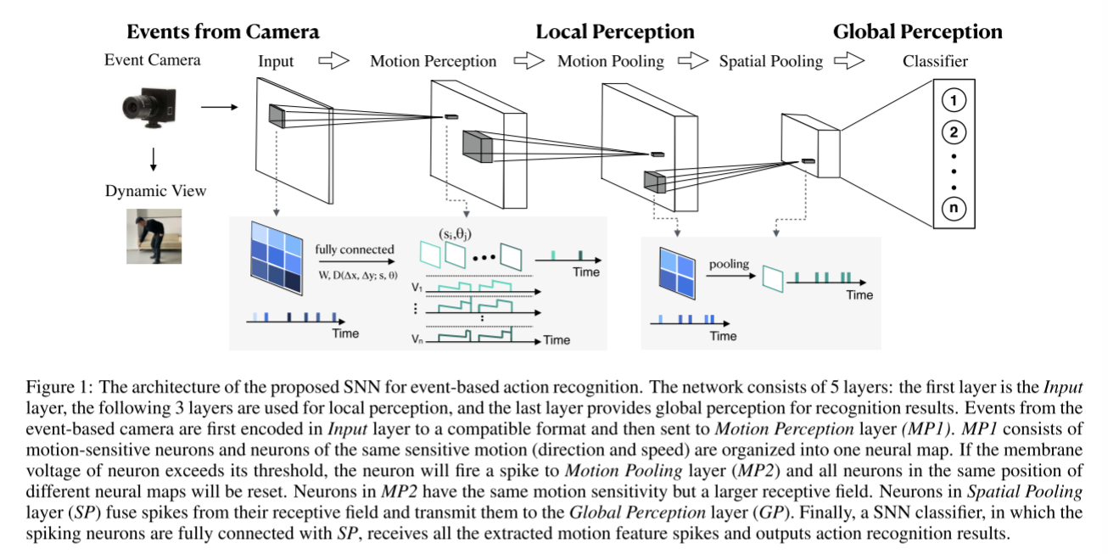
研究方法
Background And Significance Of The Selected Topic
Notes:
图 1：拟用于基于事件的动作识别的 SNN 结构。该网络由 5 层组成：第一层是输入层，其后 3 层用于局部感知，最后一层提供识别结果的全局感知。来自基于事件的摄像头的事件首先在输入层编码成兼容格式，然后发送到运动感知层（MP1）。MP1 由运动敏感神经元组成，具有相同运动敏感性（方向和速度）的神经元被组织成一个神经图谱。如果神经元的膜电压超过阈值，神经元就会向运动池化层（MP2）发出一个尖峰，不同神经图谱中同一位置的所有神经元都会被重置。运动池层（MP2）中的神经元具有相同的运动灵敏度，但感受区更大。空间汇集层（SP）中的神经元会融合其感受区的尖峰，并将其传输到全局感知层（GP）。最后，SNN 分类器（其中的尖峰神经元与 SP 完全连接）接收所有提取的运动特征尖峰，并输出动作识别结果。
那么对于输入层的数据而言，其事件数据的输入格式，就如上次汇报的方式一致， [eti,exi,eyi,epi],

Slide 8
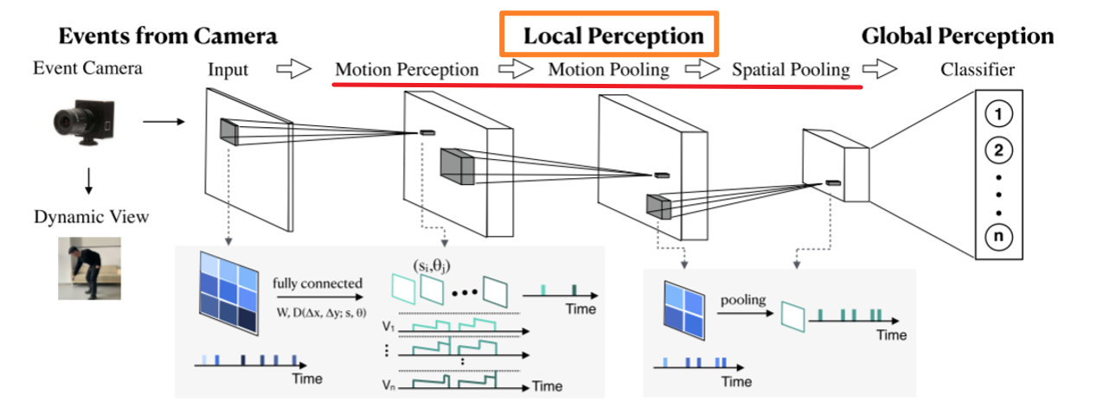
方法之——本地感知
Background And Significance Of The Selected Topic
Notes:
图 1：拟用于基于事件的动作识别的 SNN 结构。该网络由 5 层组成：第一层是输入层，其后 3 层用于局部感知，最后一层提供识别结果的全局感知。来自基于事件的摄像头的事件首先在输入层编码成兼容格式，然后发送到运动感知层（MP1）。MP1 由运动敏感神经元组成，具有相同运动敏感性（方向和速度）的神经元被组织成一个神经图谱。如果神经元的膜电压超过阈值，神经元就会向运动池化层（MP2）发出一个尖峰，不同神经图谱中同一位置的所有神经元都会被重置。运动池层（MP2）中的神经元具有相同的运动灵敏度，但感受区更大。空间汇集层（SP）中的神经元会融合其感受区的尖峰，并将其传输到全局感知层（GP）。最后，SNN 分类器（其中的尖峰神经元与 SP 完全连接）接收所有提取的运动特征尖峰，并输出动作识别结果。

Slide 9
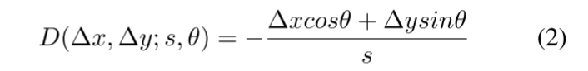
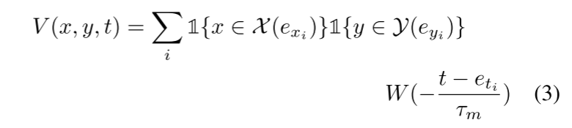
方法之——本地感知
Background And Significance Of The Selected Topic
Motion Perception (MP1)
Motion Pooling (MP2)
Input和MP1之间的突触连接有传输延迟，这与突触后神经元对运动敏感有关。延迟函数可以用下面的公式来描述:
感受野更大。大的接受域大小增加了不同方向的边被纳入接受域的概率，因此，局部运动池化解决了孔径问题，提供了事件流准确的运动特征
如果神经元的膜电压超过阈值，神经元就会向运动池化层（MP2）发出一个尖峰。神经元在位置 (x, y) 和时间 t 处的膜电压可描述为
Spatial Pooling (SP)
在进行全局感知之前，在SNN架构中采用空间池化，目的是增加特征空间不变性，降低空间维数。
Notes:
事件被发送到运动感知层(MP1)进行局部运动估计。Input和MP1之间的突触连接有传输延迟，这与突触后神经元对运动敏感有关。
我们**将延迟指定为神经元被调谐的速度s和方向θ的函数，以及像素相对于神经元的位置** 其中 ∆x 和 ∆y 是神经元位置（x,y）与事件地址$（e_x, e_y）$之间的空间偏移。考虑到各种方向和速度的覆盖范围以及算法实现的复杂性，我们将方向 θ 设置为以 45 度为增量，速度 s 设置为以 2 倍为增量。
其中，1{·} 是指示函数，X,Y都有一个设置的感受野大小，W 表示突触权重，$τ_m$ 表示衰减时间常数。
**每个尖峰神经元与前一层的感受野的神经元之间有同等权重的连接，但这些连接有特定的延迟，当神经元敏感的运动(方向和速度)模式发出信号时，所有这些事件都会在很小的时间间隔内到达神经元，并触发神经元的膜电压做出反应。超过其阈值时，神经元就会发出一个脉冲。阈值是根据接收字段中输入事件的权值之和设置的

Slide 10
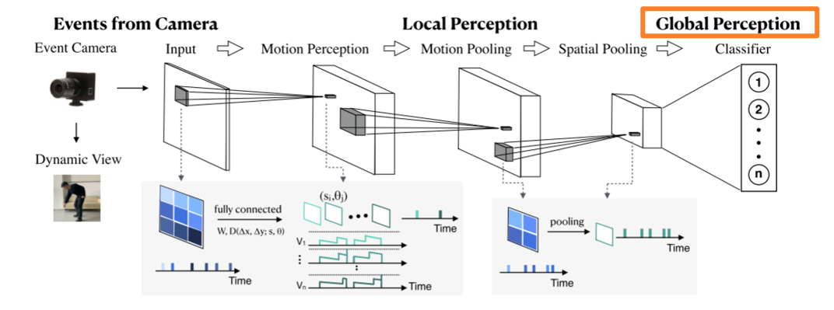
方法之——全局感知 (GP)： SNN 分类器
Background And Significance Of The Selected Topic
Notes:
图 1：拟用于基于事件的动作识别的 SNN 结构。该网络由 5 层组成：第一层是输入层，其后 3 层用于局部感知，最后一层提供识别结果的全局感知。来自基于事件的摄像头的事件首先在输入层编码成兼容格式，然后发送到运动感知层（MP1）。MP1 由运动敏感神经元组成，具有相同运动敏感性（方向和速度）的神经元被组织成一个神经图谱。如果神经元的膜电压超过阈值，神经元就会向运动池化层（MP2）发出一个尖峰，不同神经图谱中同一位置的所有神经元都会被重置。运动池层（MP2）中的神经元具有相同的运动灵敏度，但感受区更大。空间汇集层（SP）中的神经元会融合其感受区的尖峰，并将其传输到全局感知层（GP）。最后，SNN 分类器（其中的尖峰神经元与 SP 完全连接）接收所有提取的运动特征尖峰，并输出动作识别结果。

Slide 11
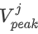
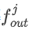
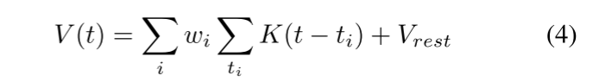
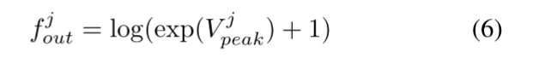
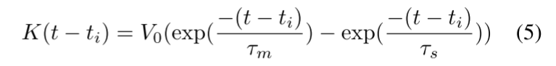
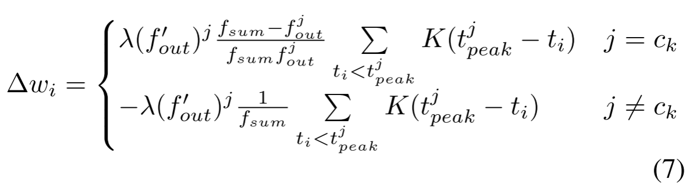
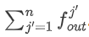
方法之——全局感知 (GP)： SNN 分类器
Background And Significance Of The Selected Topic
采用LIF神经元
首先，我们找到代表j类神经元的峰值膜电压 ，并将相应的时间戳标记为峰值。第二，我们将表示类j的神经元的归一化输出放电率 定义为:
神经动力学可以描述为:
K为归一化的突触后电位(PSP)核，其定义如下:
第三，我们使用公式更新权重:
SPA 训练连接权值
为方便起见，我们用 fsum表示
Notes:
对最终的动作识别结果进行全局感知，这一层的尖峰神经元完全连接到之前的空间池层的所有神经元。
LIF神经元：其中wi和ti为突触权重和传入i的放电时间。Vrest为神经元的静息电位。K为归一化的突触后电位(PSP)核
K式中，$V_0$为核的最大值归一化系数，$τ_m$和$τ_s$分别为膜整合和突触电流的衰减时间常数。
连接权值由segmentation Probability-Maximization (SPA)训练
SPA学习算法的目的是训练连接权值，根据类$c_k$和类j神经元所代表的输入模式，按如下方式更新权值。首先，我们找到代表j类神经元的峰值膜电压$V^j_{peak}$，并将相应的时间戳标记为峰值。第二，我们将表示类j的神经元的归一化输出放电率$f^j_{out}$定义为:
其中，λ 是学习率。训练完成后，我们保持突触权重固定不变，并设置神经元的阈值$V^{gp}_{thr}$。输入的预测类别是通过平均每类神经元的点火率来确定的，然后选择平均点火率最高的类别。

Slide 12
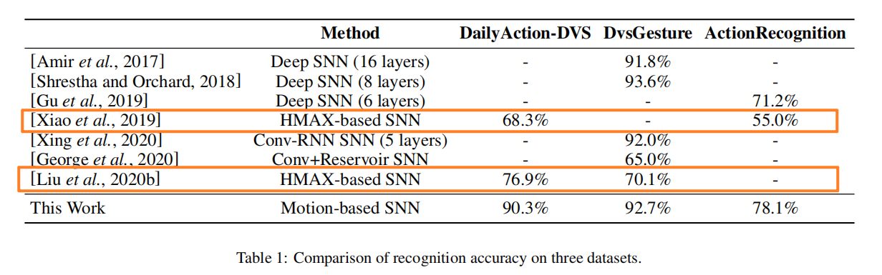
实验效果怎么样？
———动作的移动方式可能比动作的样子更重要。时间信息很重要
我们的模型中使用的运动特征比[Xiao等人，2019]和[Liu等人，2020b]中使用的基于HMAX的形状特征更有效。这表明，在动作识别任务中，动作的移动方式可能比动作的样子更重要。
[Gu等人，2019]在6层全连接SNN下的精度较低，为71.2%。原因是[Gu等人，2019]不是为具有高时间分辨率和稀疏表示的基于事件的数据而设计的。因此，它将失去对基于事件的动作识别至关重要的精确的时间信息。
Notes:
请注意，[Xiao et al.，2019]，[Liu et al.，2020b]和我们的模型都采用了单层分类器，但采用的特征不同。结果表明，我们的模型中使用的运动特征比[Xiao等人，2019]和[Liu等人，2020b]中使用的基于HMAX的形状特征更有效。这表明，在动作识别任务中，动作的移动方式可能比动作的样子更重要。
Action Recognition Dataset：由于其有限的训练样本（约比其他两个数据集少5倍），该数据集上的识别任务相对更具有挑战性，因此所有比较方法在该数据集上的识别结果相对较差。然而，我们的模型达到了78.1%的识别准确率，高于[Gu et al.，2019]和[Xiao et al.，2019]。请注意，[Gu等人，2019]在6层全连接SNN下的精度较低，为71.2%。原因是[Gu等人，2019]不是为具有高时间分辨率和稀疏表示的基于事件的数据而设计的。因此，它将失去对基于事件的动作识别至关重要的精确的时间信息。

Slide 13
感谢批评指正
THANK YOU FOR YOUR CRITICISM AND CORRECTION

